Slide 1
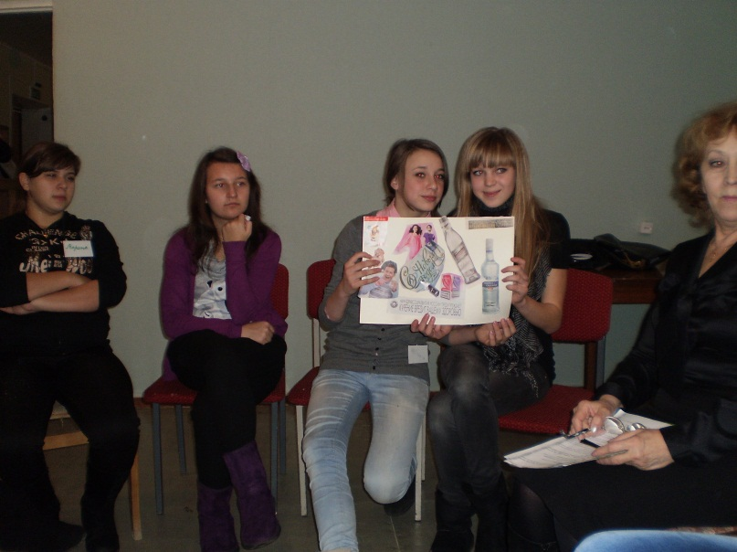
Реализация компетентностного подхода в организации оздоровительной деятельности в школе
Айзикович А.Г
учитель математики,
МБОУ «СОШ №13 с УИОП»

Slide 2
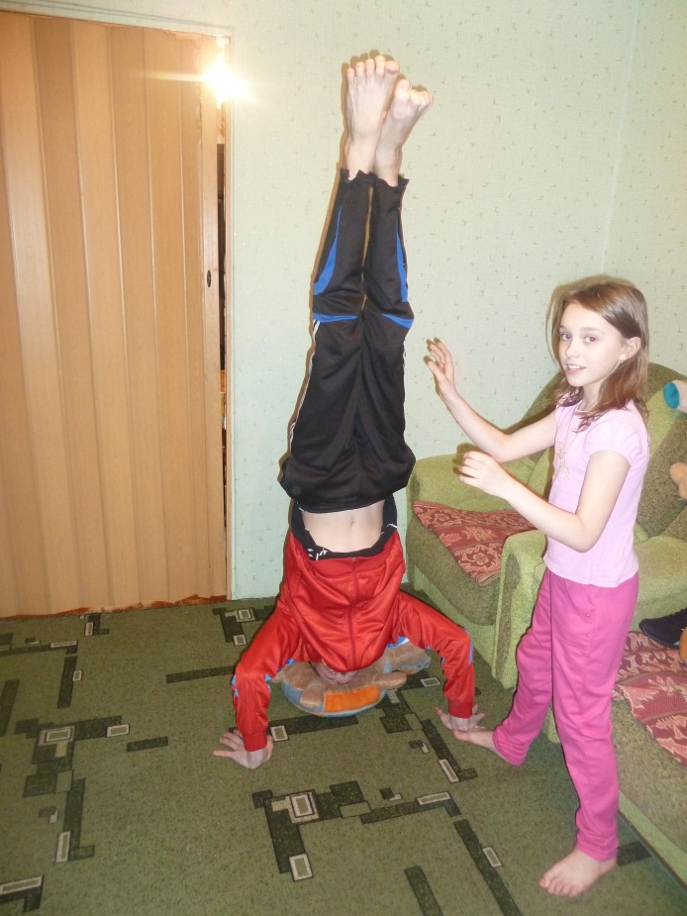
Реализация компетентностного подхода в организации оздоровительной деятельности в школе
Здоровье — одна из важных проблем современного человека. За период обучения в школе число здоровых детей уменьшается в 4 раза. Задача учителя через комплексное применение здоровьесберегающих педагогических технологий обеспечить школьнику возможность сохранения здоровья, сформировать у него необходимые знания, умения и навыки по здоровому образу жизни, научить использовать полученные знания в повседневной жизни.

Slide 3
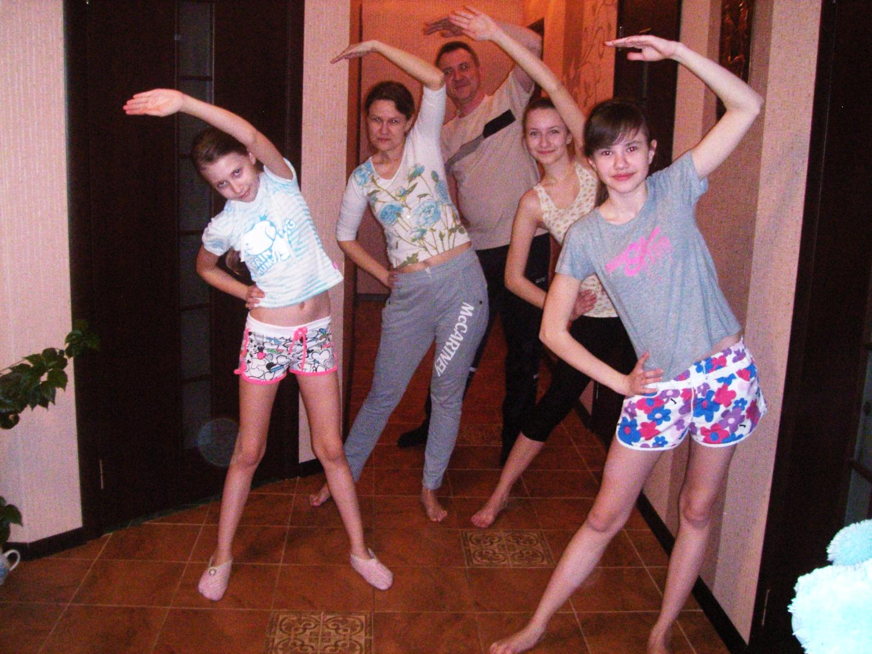
Реализация компетентностного подхода в организации оздоровительной деятельности в школе
В проекте ФГОС среднего (полного) общего образования, разработанного в категориях компетентностного подхода, вопросы здоровьесбережения рассматриваются во всех разделах.
Основополагающим в, организации оздоровительной деятельности в школе является компетентностный подход. Этот подход представляет собой методологическую стратегию, определяющую целевую направленность организации оздоровительной работы, принципы построения, условия и проектные характеристики процесса формирования компетентности учащихся и педагогов в сфере здорового образа жизни.

Slide 4
Реализация компетентностного подхода в организации оздоровительной деятельности в школе
К компетенциям по сохранению здоровья относятся:
правила личной гигиены,
забота о собственном здоровье,
половая грамотность,
внутренняя экологическая культура.
Сюда же входит комплекс качеств, связанных с основами безопасной жизнедеятельности личности

Slide 5
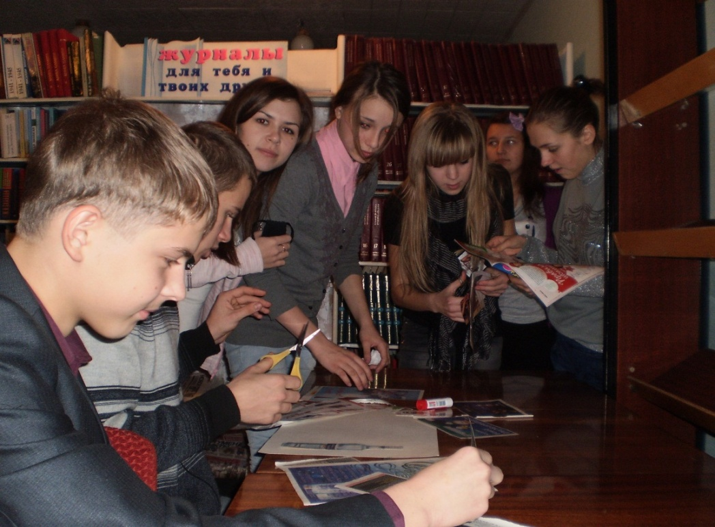
Реализация компетентностного подхода в организации оздоровительной деятельности в школе
Применение компетентностного подхода к формированию у обучающихся здорового образа жизни и ответственного отношения к собственному здоровью предполагает целый ряд мер и мероприятий, проводимых с детьми.
Классный руководитель должен проводить внеклассные мероприятия по профилактике заболеваний и воспитанию здорового образа жизни. Целью работы классного руководителя в процессе формирования здорового образа жизни является формирование социально активной позиции обучающихся, позволяющей преодолевать вредные для здоровья и жизни факторы окружающей среды и способствующей сознательному усвоению всех составляющих культуры здоровья.

Slide 6
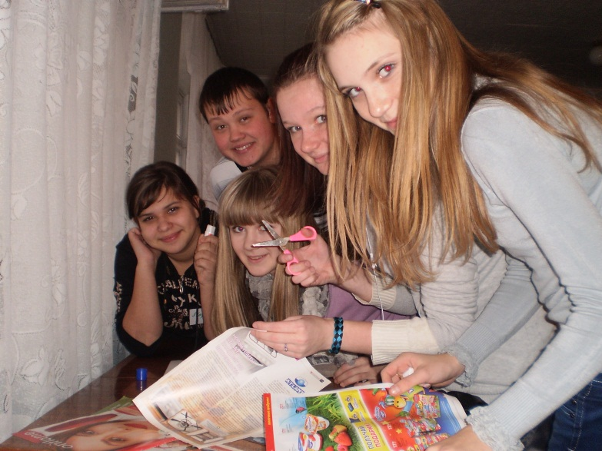
Реализация компетентностного подхода в организации оздоровительной деятельности в школе
Учащиеся 10А класса МБОУ «СОШ №13 с УИОП» являются членами подросткового клуба «Зеркало», организованного «Юношеской библиотекой-филиал №1.
В 2012-2013 учебном году они занимаются по программе «Я в ответе за себя» Программа – проект направлена на формирование ценностных ориентаций у подростков, становление здоровьесберегающей деятельности, на развитие психосоциальной компетентности и профилактики правонарушений подростков 14-17 лет. Главной целью программы является процесс освоения подростками общечеловеческих ценностей и становления культуры здоровья.

Slide 7
Реализация компетентностного подхода в организации оздоровительной деятельности в школе
Таким образом, компетентность обучающихся в сфере здорового образа жизни представляет собой интегративное качество личности, включающее в себя совокупность знаний о человеке, его здоровье и здоровом образе жизни; мотивы и ценности здоровьесберегающей деятельности по отношению к себе и окружающим, побуждающие к ведению здорового образа жизни; потребность в освоении способов сохранения своего здоровья, ориентированных на самопознание и самореализацию.

